Slide 1







Les Glaneurs et la Glaneuse
Agnès Varda
Sirine Achache - Quentin Pla - Sylvain Prat - Clément Robbe - Nicolas Trouin | G4A | Département Informatique

Slide 2
● Sommaire ○ Présentation du film ○ Réalisatrice ○ Genre ○ Extraits
Sommaire
Présentation du film
Réalisatrice
Genre
Extraits

Slide 3

○ Sommaire ● Présentation du film ○ Réalisatrice ○ Genre ○ Extraits
Présentation du film
Titre Les Glaneurs et la Glaneuse
Réalisatrice Agnès Varda
Genre Documentaire
Date de sortie 2000
Durée 1h 22min
Nationalité Français
Nominations & Récompenses
○ Festival de Cannes 2000
○ Prix du cinéma européen du meilleur documentaire 2000
○ Festival International du Film de la Rochelle 2012
○ National Society of Film Critics Award du meilleur film documentaire

Slide 4
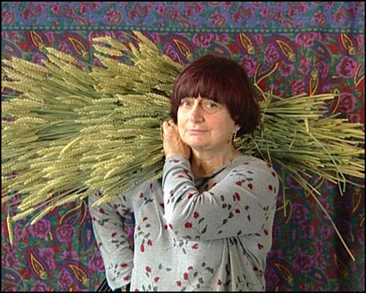
○ Sommaire ○ Présentation du film ● Réalisatrice ○ Genre ○ Extraits
Agnès Varda
Nationalité Française
Naissance 30 mai 1928 à Ixelles (Belgique)
Professions
○ Réalisatrice
○ Scénariste
○ Photographe
○ Plasticienne
Réalisations notables
○ Les Glaneurs et la Glaneuse
○ Cléo de 5 à 7
○ Sans toit ni toi
○ Les plages d’Agnès

Slide 5
○ Sommaire ○ Présentation du film ○ Réalisatrice ● Genre ○ Extraits
Documentaire
« Genre cinématographique à part entière et opposé au cinéma de fiction, on appelle documentaire un film qui a caractère de document, un film qui s’appuie sur des documents pour décrire une certaine réalité ou l’arranger selon les convenances. Il diffère de la fiction dans la mesure où il a généralement un but informatif, le sujet étant une réalité et non une histoire imaginaire ou adaptée. »
http://www.cndp.fr/crdp-clermont/upload/_25_1_2012-11-16_16-31-21_.pdf

Slide 6
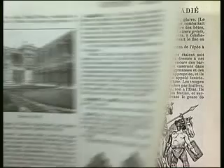
○ Sommaire ○ Présentation du film ○ Réalisatrice ○ Genre ● Extraits
Extrait Introduction
Disponible à partir de 00:23 à 01:56

Slide 7
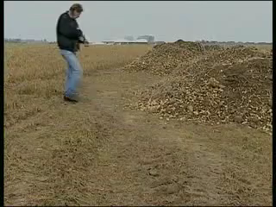
○ Sommaire ○ Présentation du film ○ Réalisatrice ○ Genre ● Extraits
Extrait Gens du voyage
Disponible à partir de 11:47 à 13:04

Slide 8
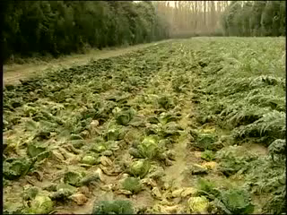
○ Sommaire ○ Présentation du film ○ Réalisatrice ○ Genre ● Extraits
Extrait Homme de Loi
Disponible à partir de 28:43 à 29:57

Slide 9

○ Sommaire ○ Présentation du film ○ Réalisatrice ○ Genre ● Extraits
Extrait Camions
Disponible à partir de 41:10 à 41:57

Slide 10
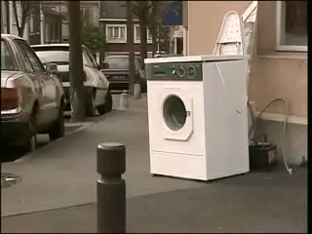
○ Sommaire ○ Présentation du film ○ Réalisatrice ○ Genre ● Extraits
Extrait Rap
Disponible à partir de 01:07:22 à 01:07:50

Slide 11
Merci pour votre attention.

